Slide 1
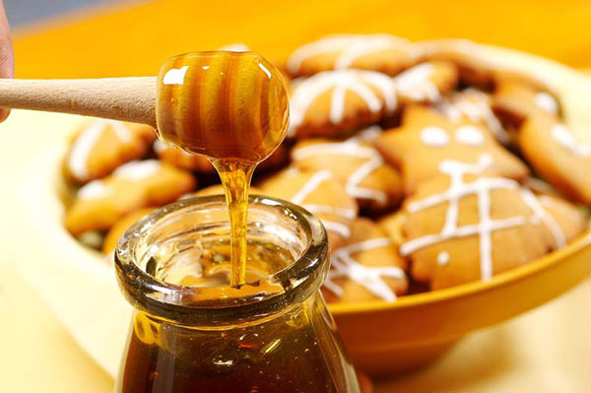
Základná škola s materskou školou, Školská 3, Poproč
„Hovorme o jedle“
14. 10. 2019 - 18. 10. 2019

Slide 2
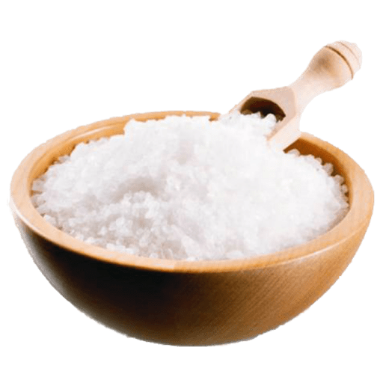
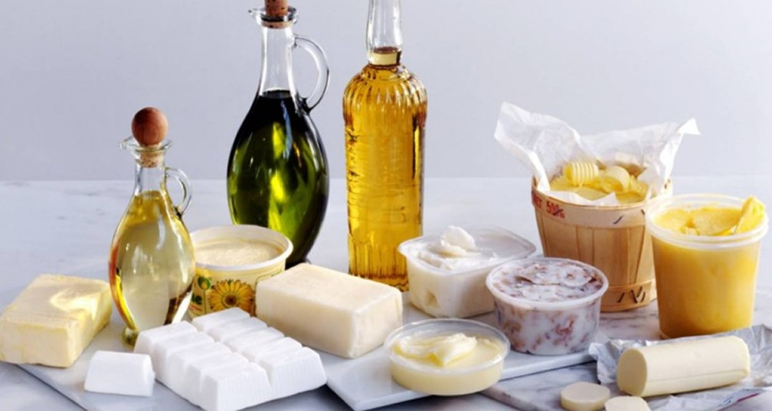
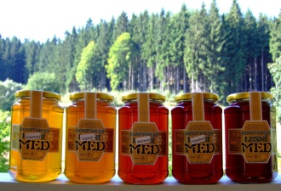
„CUKRY, TUKY, SOĽ“

Slide 3
Naše aktivity
1. Uvedenie do problematiky - rozhlasová relácia, nástenka, anketa – 1.A, 1.B, 2.A, 2.B, 3.A – 9.A
2. Kontrola desiaty – bez sladkostí, sladených nápojov
3. Premietanie filmu – 1. st. – Bol raz jeden život,
2. st . - Fruktóza, cukor ako biely jed,
prezentácie – Stravuj sa zdravo, Potravinová pyramída
4. Diskusia, beseda, práca s PL- 2.A – 9.A
5. Ochutnávka potravín – ovocie a zelenina ako zdroj prírodného cukru, vitamínov- ŠKD, 2.A,
6. Naše práce, výstupy – spracovanie danej témy -1.A – 9.A

Slide 4
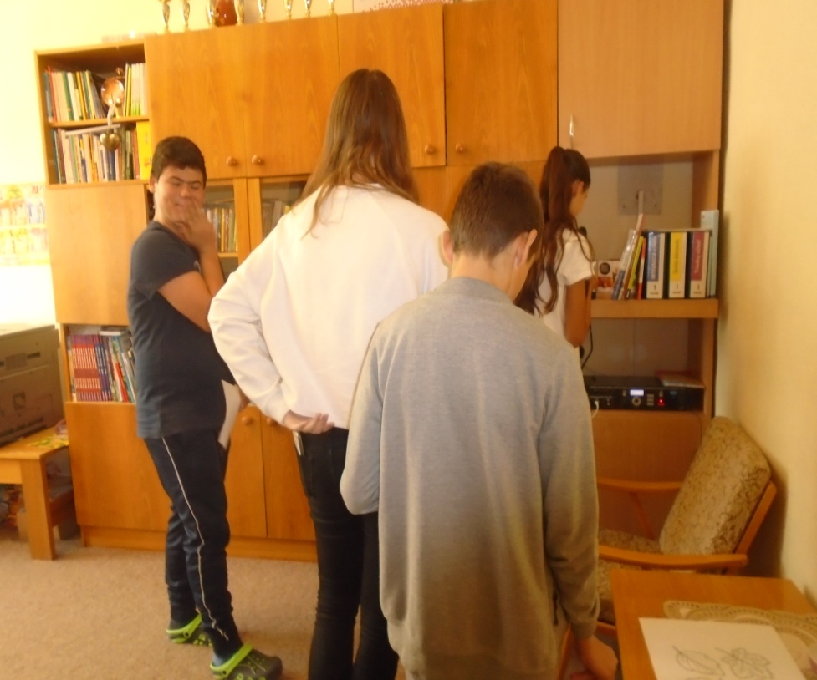
1. Rozhlasová relácia, Anketa
Uvedenie do problematiky: Cukry...., informovanosť
žiakov cestou rozhlasovej relácie a na nástenke (14.10),
a na TH zrealizovaná anketa o cukre a mede (18.10).
I. a II. stupeň ZŠ- 200 žiakov

Slide 5
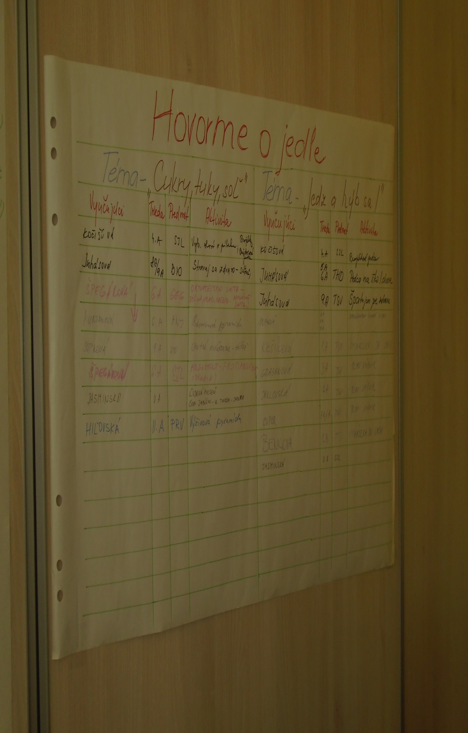

Slide 6
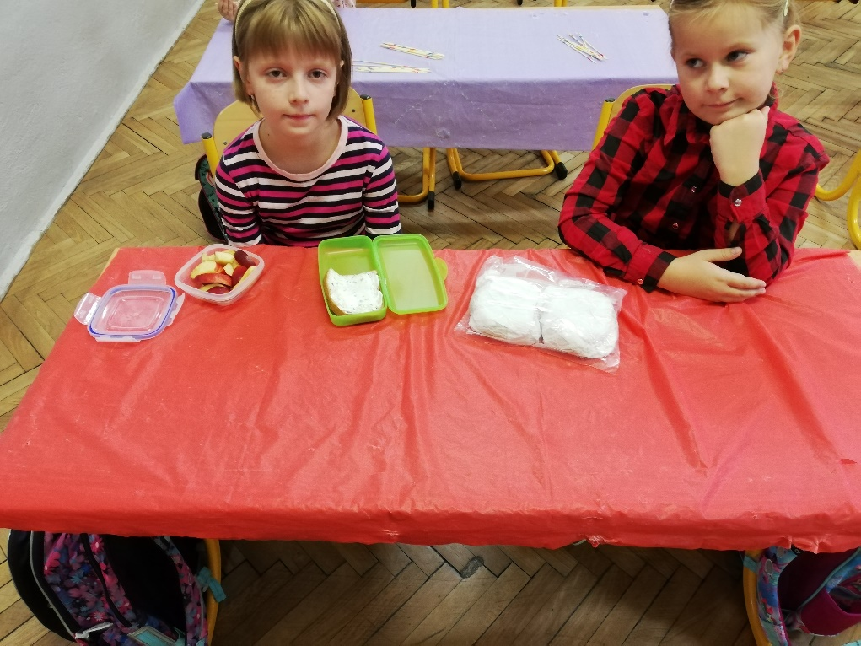
2. Kontrola desiaty
I. stupeň- 105 žiakov, II. stupeň- 95 žiakov
Ráno pred vyučovaním poverení žiaci v triede
skontrolovali žiakom, koľko a čo si nosia na desiatu,
aké sladkostí – dobré, zlé a
hlavne, aké druhy sladkých
nápojov nosia žiaci do
školy, a či majú dostatok
ovocia alebo zeleniny.

Slide 7
Čo sme zistili?
Sladkostí nosia deti málo, a sú väčšinou vhodné, zdravé.
Na prvom stupni majú deti aj viac ovocia a zeleniny ako na 2. stupni.
Horšie to bolo s nápojmi, hlavne na druhom stupni, kde žiaci nosia, samozrejme prevládajú sladené vody, kofoly a podobne, a to dokonca vo veľkých 2 l fľašiach.

Slide 8
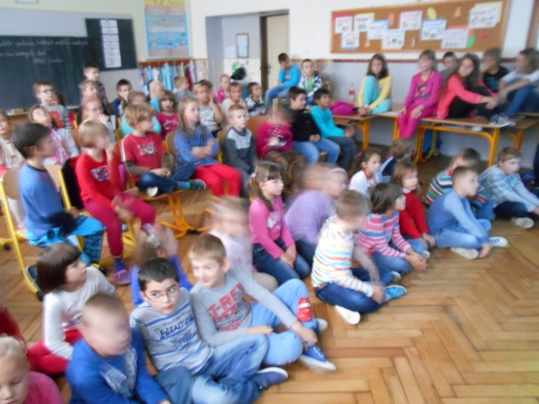
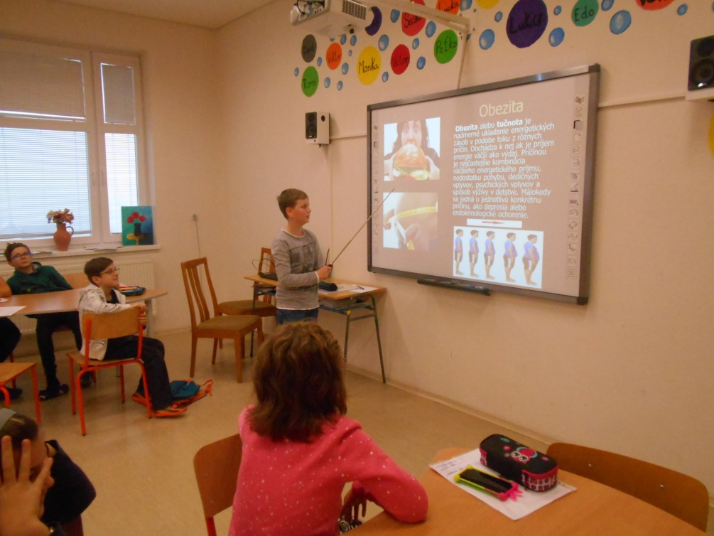
3. Premietanie filmu
Žiaci 2. st. si pozreli film – „Fruktóza, cukr ako bíli jed“, žiaci 1. st. – Bol raz jeden život a prezentácie k danej téme, na základe ktorých mohli potom diskutovať, kde všade je skrytý cukor, v akých nápojoch, v potravinách, dobrý, zlý cukor, tuk, soľ a vytvoriť výstup.

Slide 9
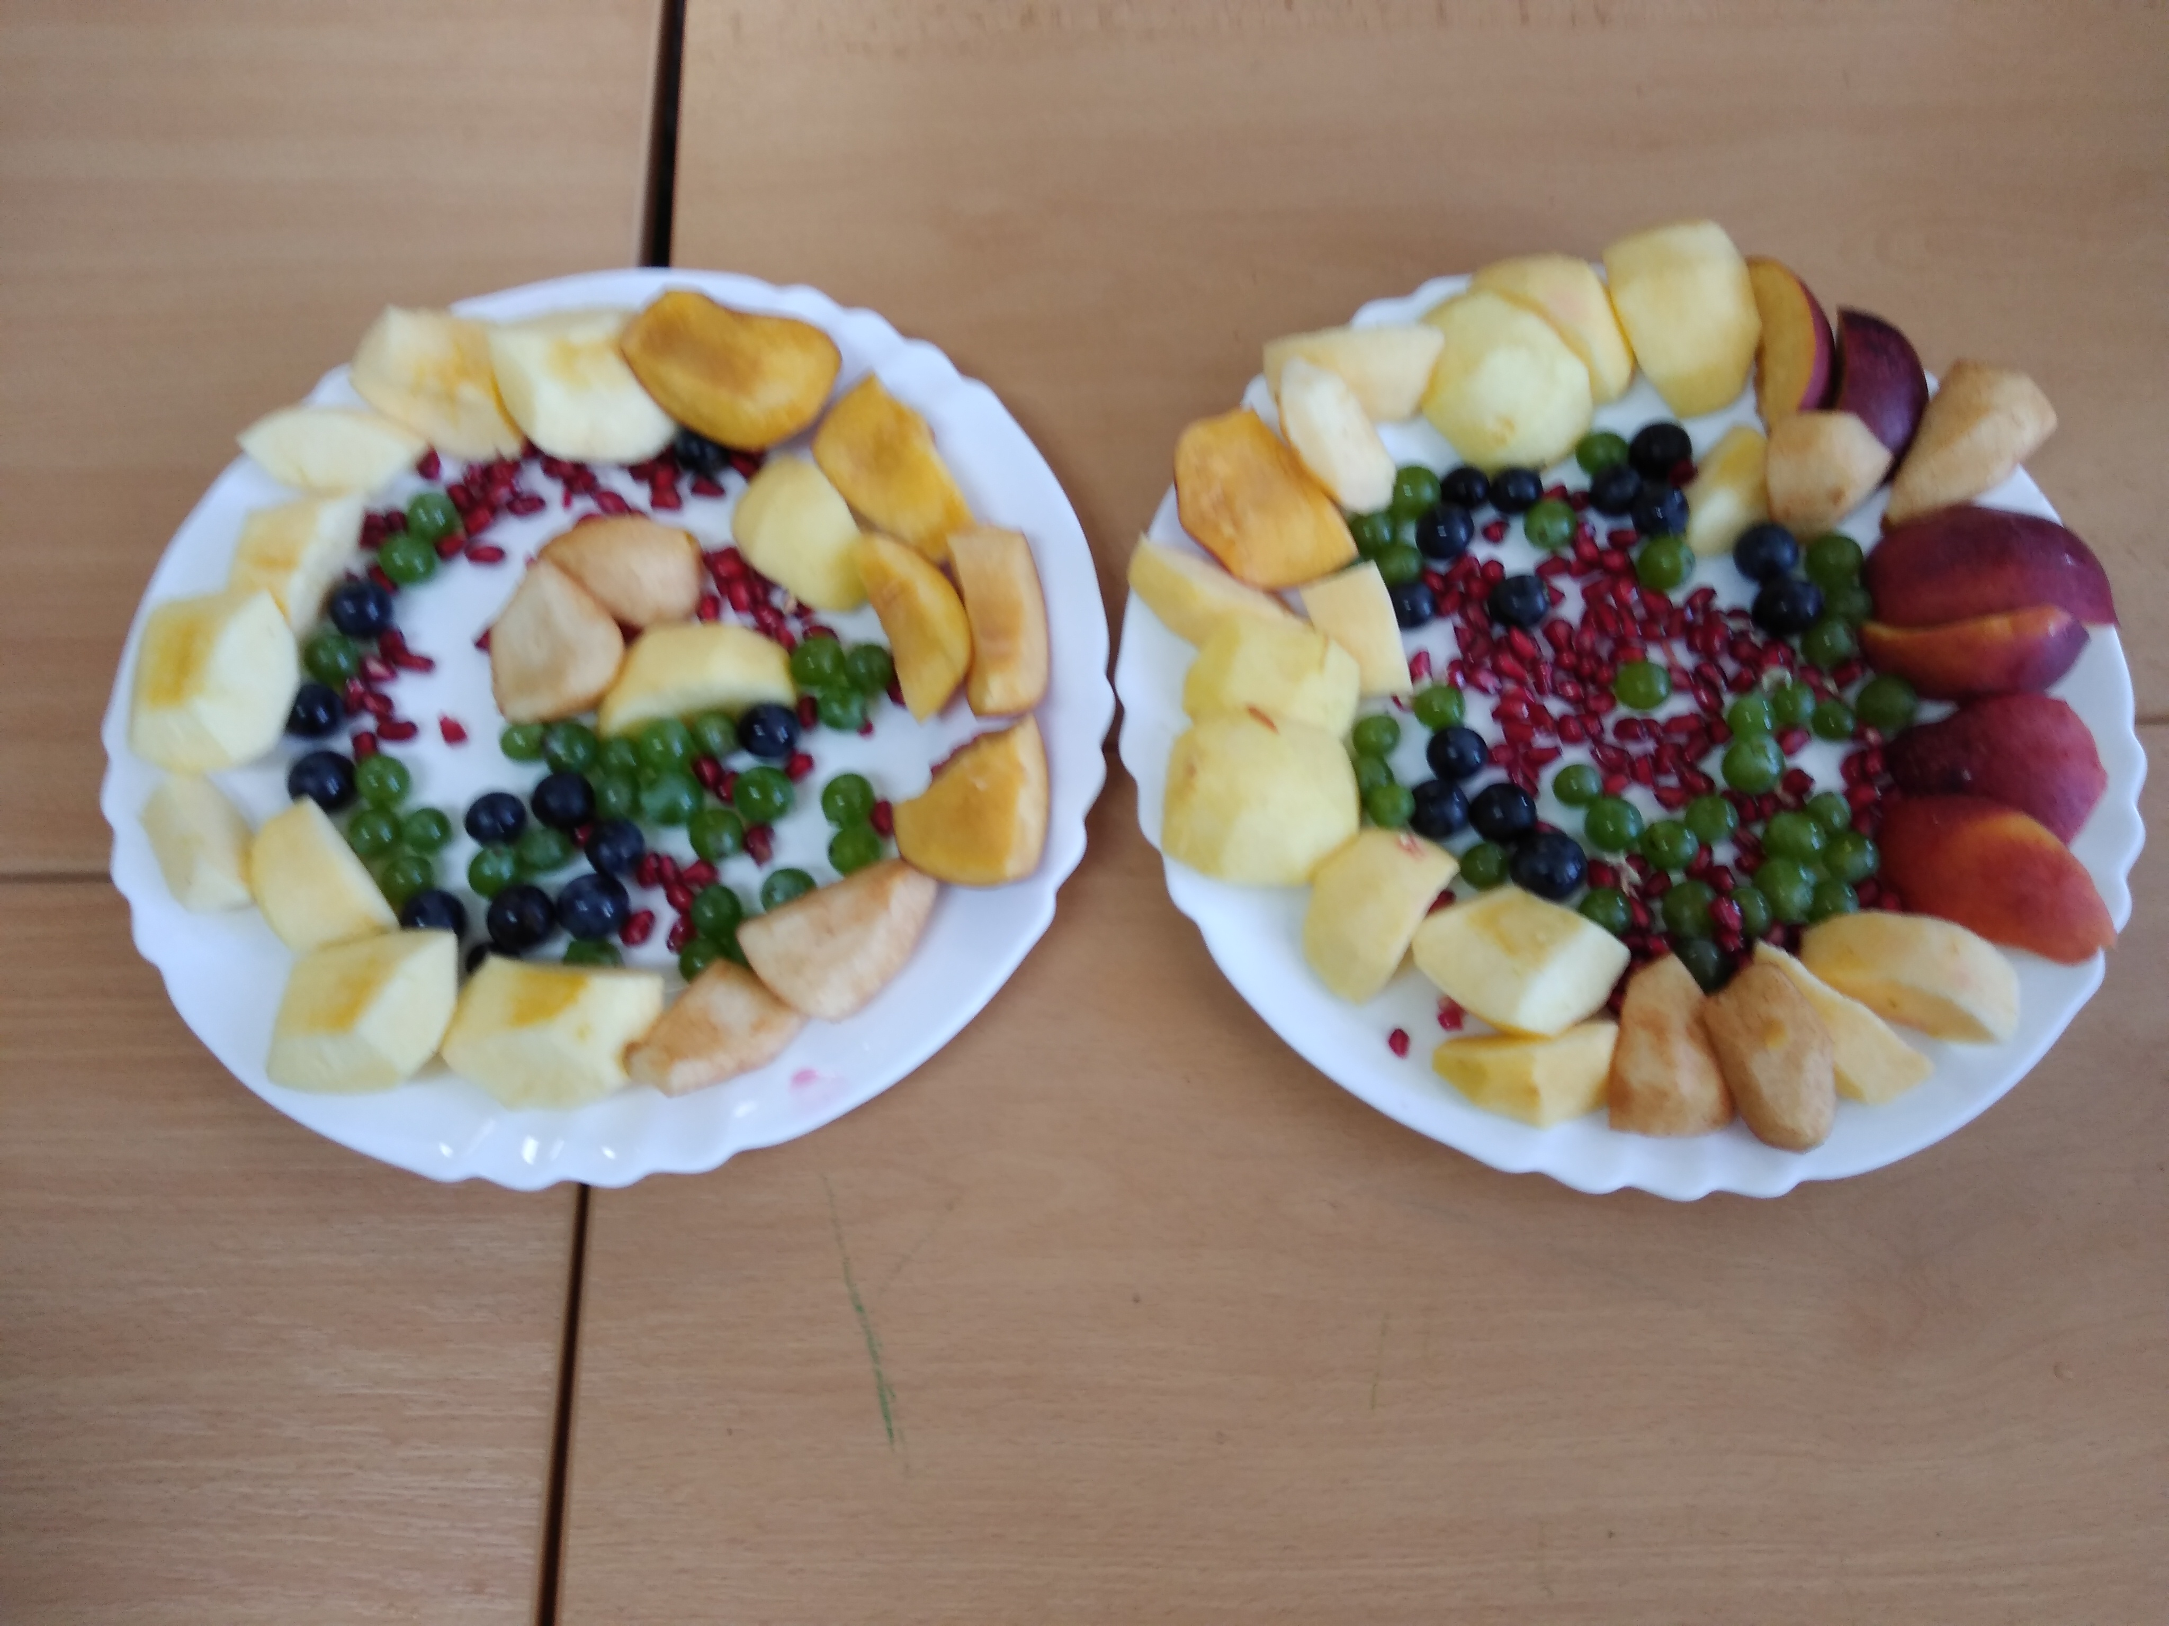
4. Diskusia, beseda, práca s PL
Po zhliadnutí filmu, prezentácie sa v triedach diskutovalo o tom, aké cukry, tuky sú zdravé, ktoré škodlivé, a najmä ich zvýšená
konzumácia a nadmerné solenie jedál spôsobujú rôzne choroby.
Žiaci potom pracovali v skupinách, kde mali rôzne pracovné listy,
tajničky, kde im na záver vyšla spoločná tajnička. Vytvárali aj
jedálny lístok, kde sa museli práve
zamerať na správnu životosprávu
a dostatočné množstvo ovocia
a zeleniny. Niektoré triedy vytvárali
prezentácie, potravinové pyramídy,
ovocné taniere, výtvarné spracovanie
danej témy a podobne.

Slide 10
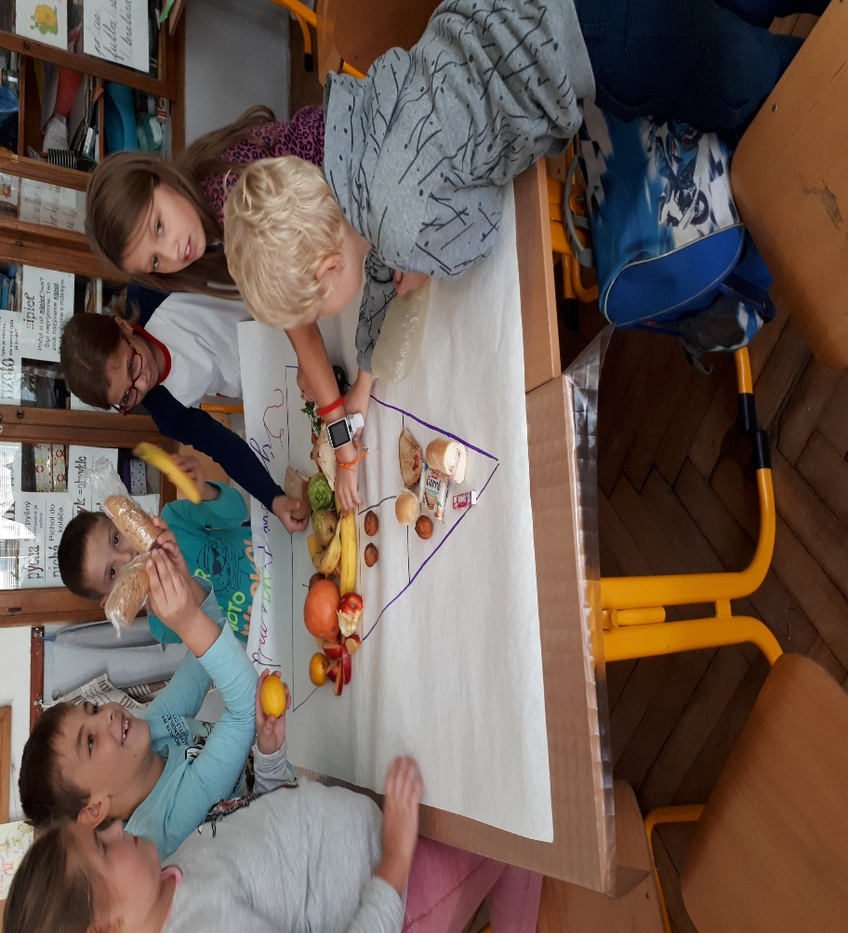
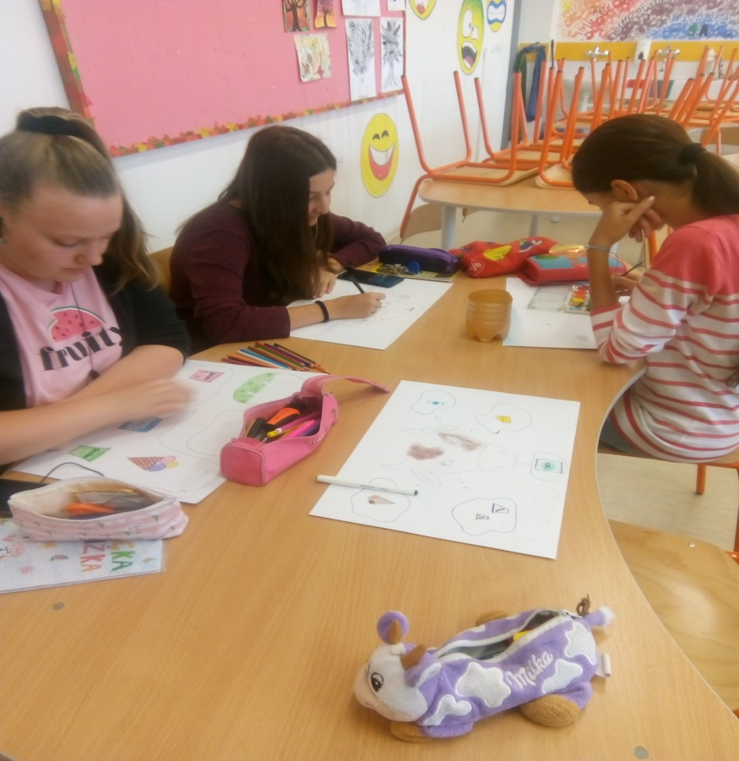
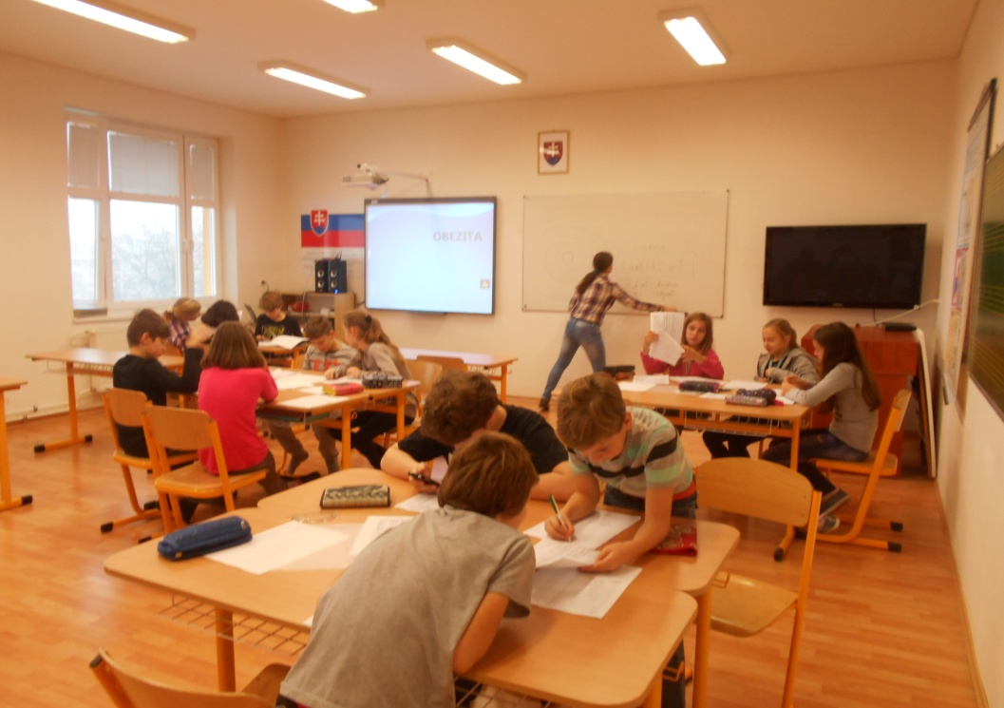

Slide 11
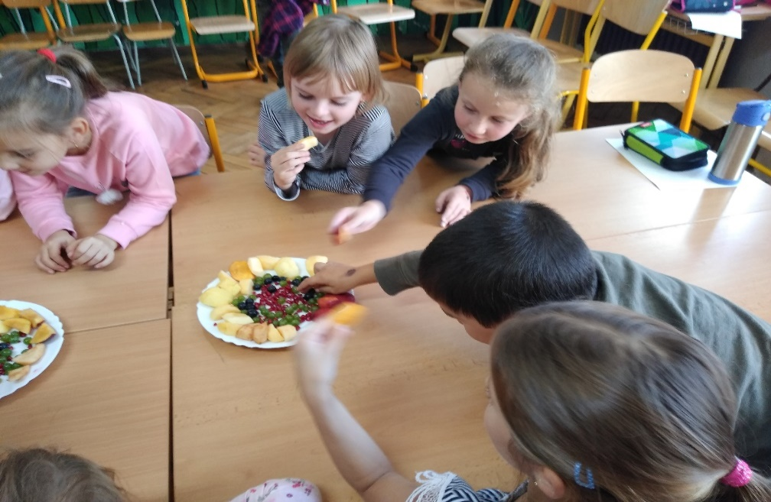
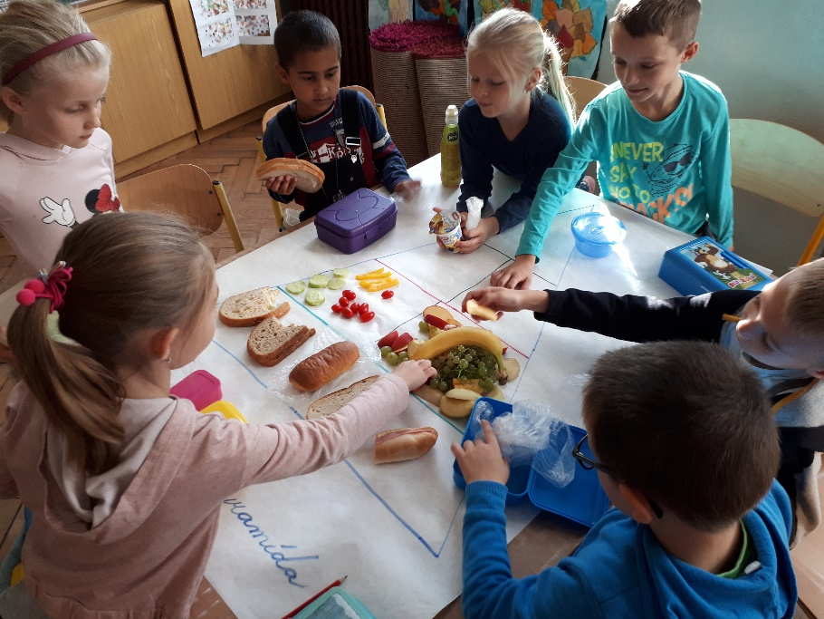
5. Ochutnávka potravín
Po premietnutí filmu a prezentácii žiaci 2.A triedy /14 ž./ a popoludní žiaci ŠKD /30 ž./ diskutovali, ktoré cukry sú dobré, zlé pre náš organizmus, a spojili si to samozrejme s ochutnávkou ovocných tanierov, ktoré si sami pripravili.

Slide 12
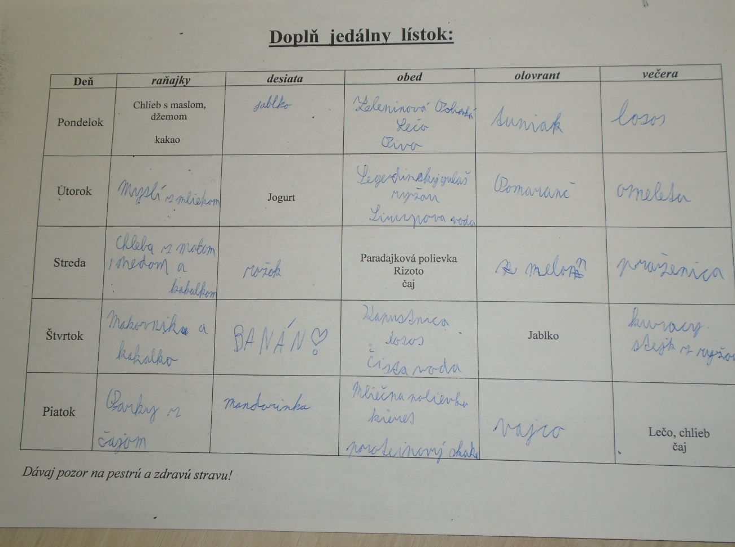
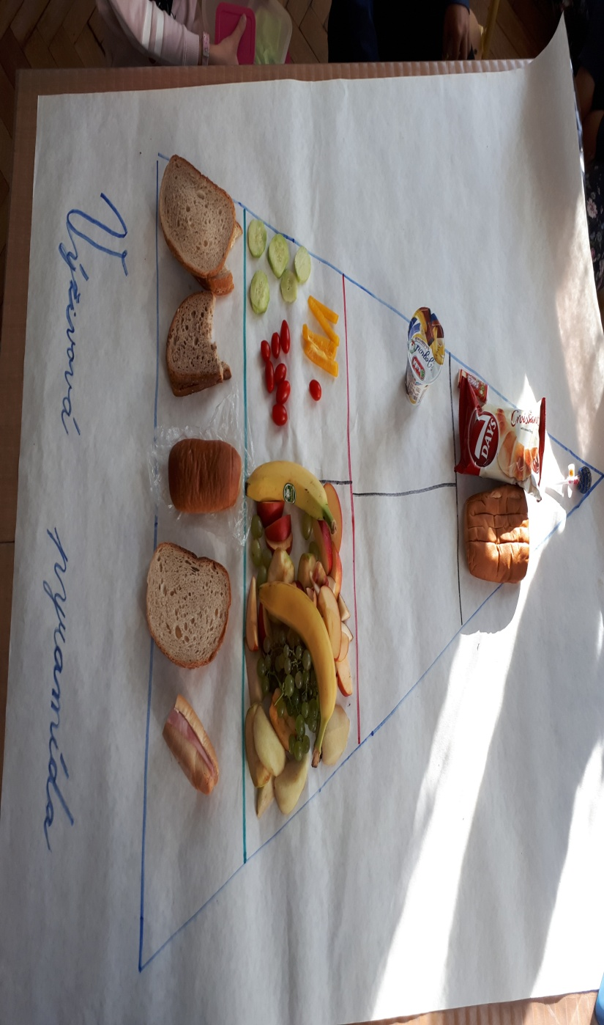
6. NAŠE PRÁCE, VÝSTUPY
Na záver projektového dňa žiaci vyjadrili svoje vedomostí, dojmy a pocity, a stvárnili to v rôznych podobách do mini-projektov.

Slide 13
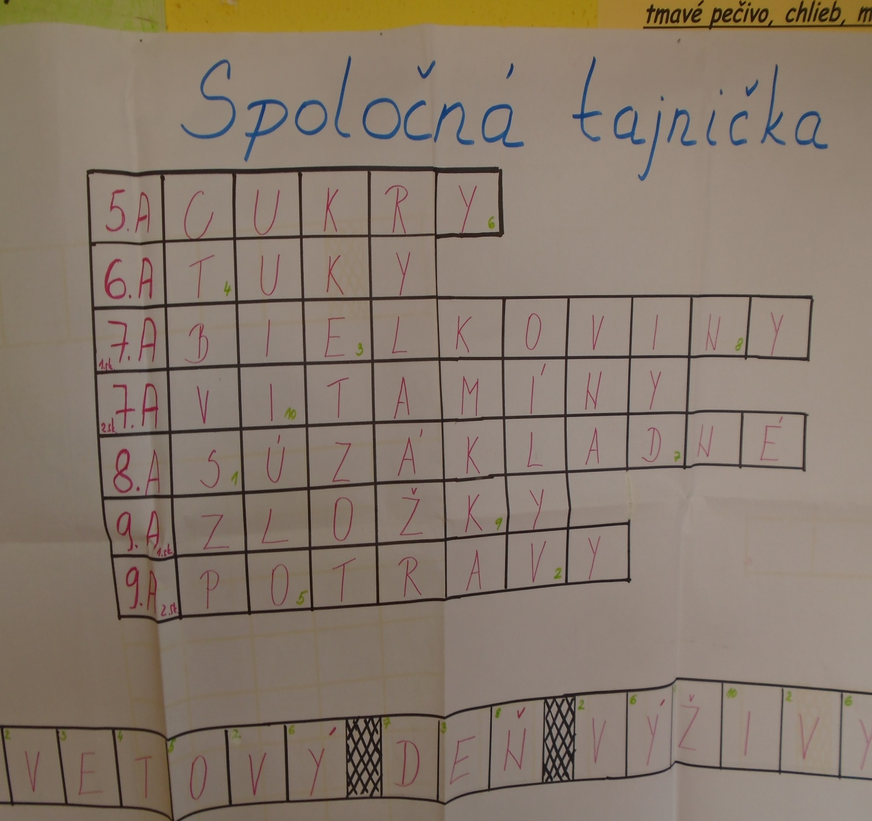
.

Slide 14
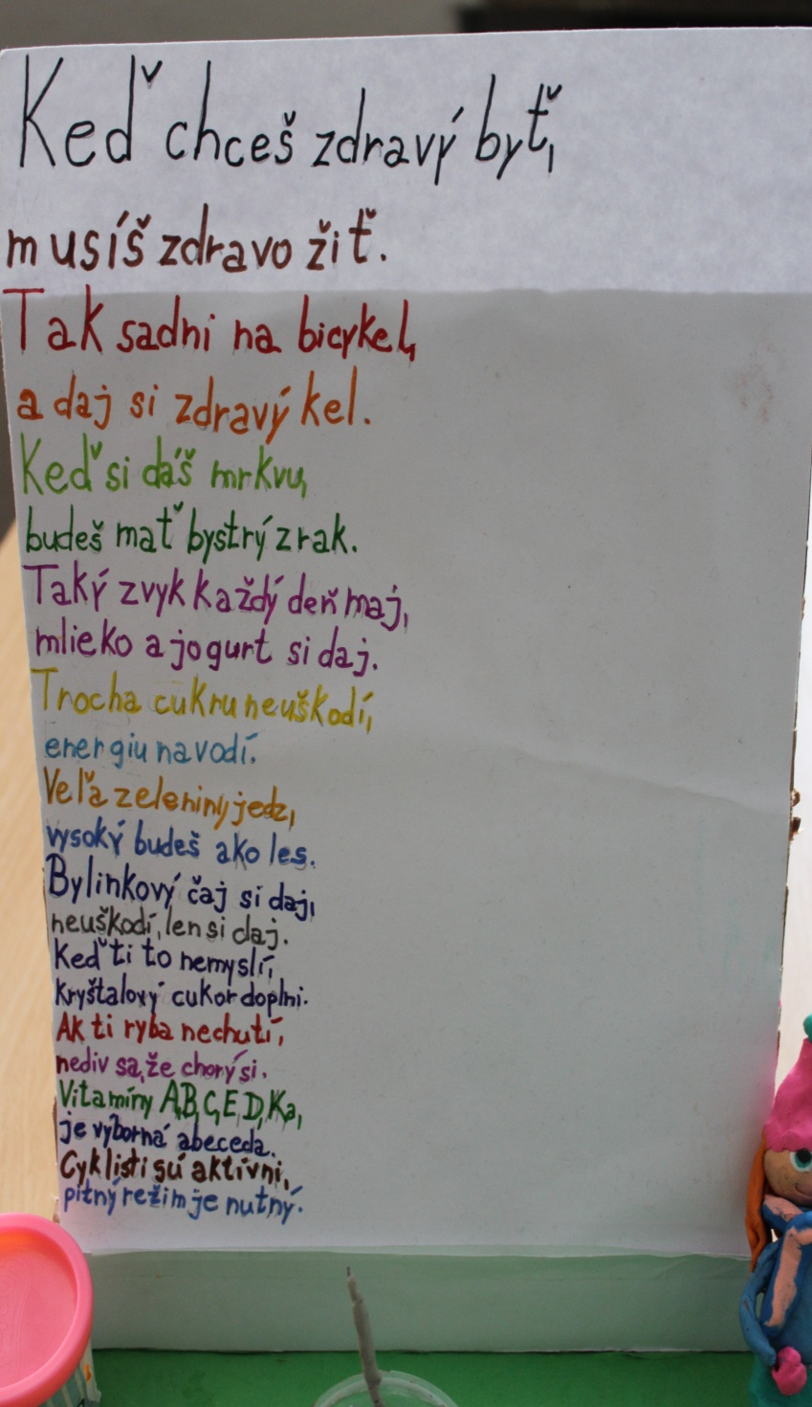
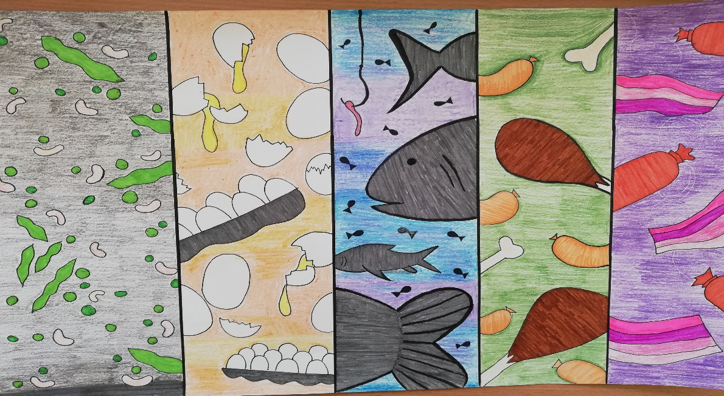
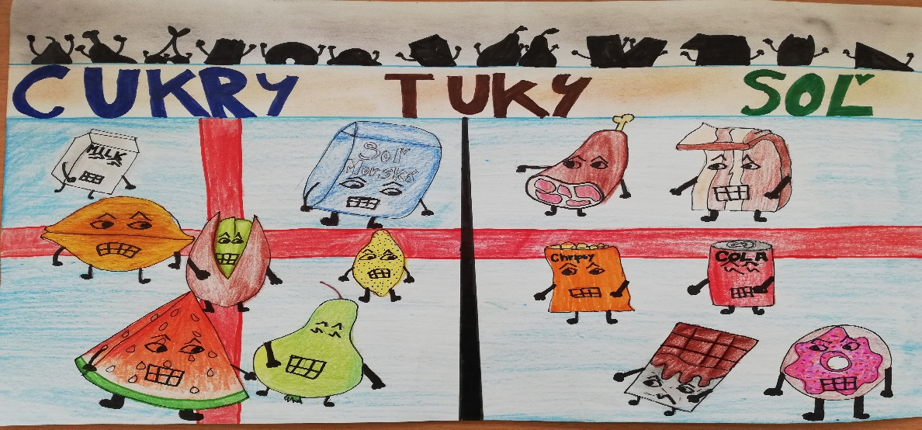

Slide 15
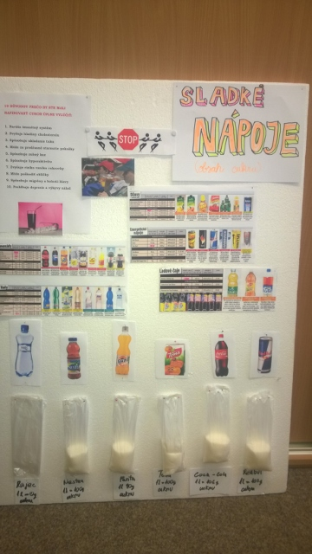
To je od nás Všetko

Slide 16
Základná škola s materskou školou, Školská 3, 044 24 Poproč
Mgr. Milica Juhásová
tel.: 055/ 4664 417
e-mail: skola@zspoproc.edu.sk
milica.j@centrum.sk
zapojenosť žiakov školy do aktivít : 185
Téma : Cukry, tuky, soľ
Počet žiakov školy : 200
Najaktívnejšia trieda : VI. A – 14 ž.

